Slide 1
Day9 容器进阶之Kubernetes 网络管理原理分析

Slide 2
大 纲
Pod网络
CNI
Service概念
部署和配置网络load balancer
Ingress概念
配置和使用集群DNS

Slide 3
Pod网络

Slide 4
Pod网络
一个Pod一个IP
- 每个Pod独立IP，Pod内所有容器共享网络namespace（同一个IP）
- 容器之间直接通信，不需要NAT
- Node和容器直接通信，不需要NAT
- 其他容器和容器自身看到的IP是一样的
集群内访问走Service，集群外访问走Ingress
CNI（container network interface）用于配置Pod网络
- 不支持docker网络
扁平网络：性能、可追溯、排错

Slide 6
CNI

Slide 7
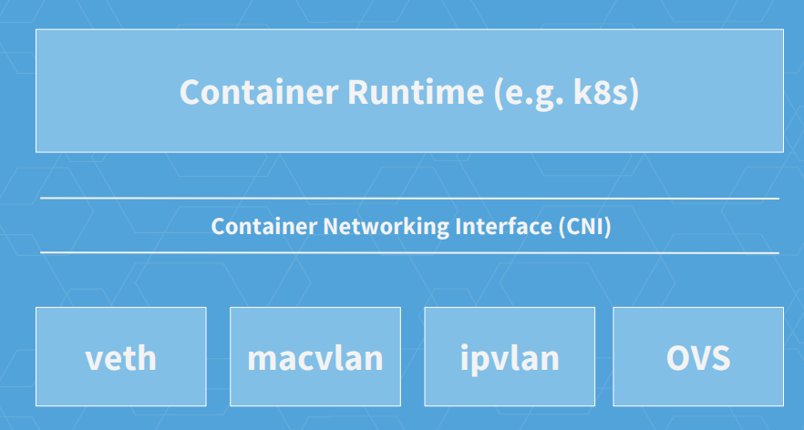
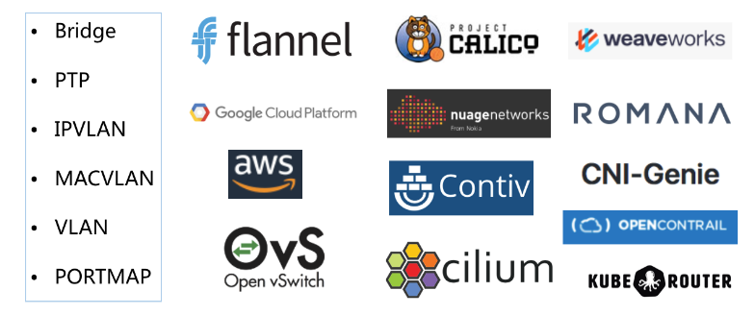
CNI: Container Network Interface
容器网络的标准化
使用JSON来描述网络配置
两类接口：
- 配置网络 -- 创建容器时调用
AddNetwork(net NetworkConfig, rt RuntimeConf) (types.Result, error)
- 清理网络 -- 删除容器时调用
DelNetwork(net NetworkConfig, rt RuntimeConf) error

Slide 8
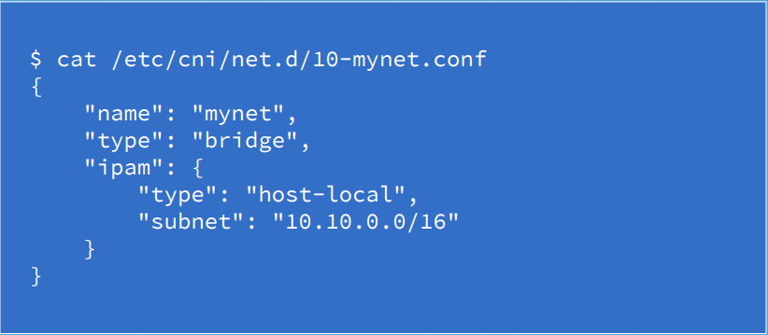
CNI插件：host-local + bridge
CNI plugin二进制文件： /opt/cni/bin/{host-local, bridge…}

Slide 9
Service

Slide 10
Kubernetes Service

Slide 11
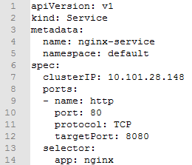
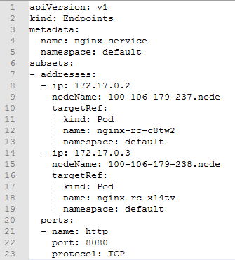
Service和Endpoints定义

Slide 12
部署和配置网络load balancer

Slide 13
LoadBalancer类型Service
同时是Cluster IP类型
需要跑在特定的cloud provider上
- Service Controller自动创建一个外部LB并配置安全组
- 对集群内访问，kube-proxy用iptables或ipvs实现了云服务提供商LB的部分功能：L4转发，安全组规则等。
kind: Service
apiVersion: v1
metadata:
name: my-service
spec:
selector:
app: MyApp
ports:
- protocol: TCP
port: 80
targetPort: 9376
clusterIP: 10.0.171.239
loadBalancerIP: 78.11.24.19 #外部LB IP
type: LoadBalancer

Slide 14
Ingress

Slide 15
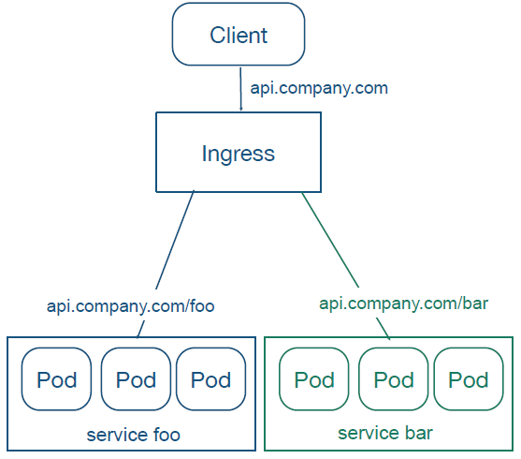


Ingress
Ingress是授权入站连接到达集群服务的规则集合
- 支持通过URL方式将Service暴露到K8S集群外，Service之上的L7访问入口
- 支持自定义Service的访问策略
- 提供按域名访问的虚拟主机功能
- 支持TLS

Slide 16

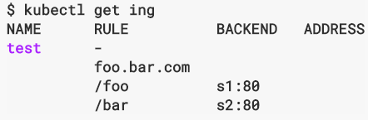
apiVersion: extensions/v1beta1
kind: Ingress
metadata:
name: test
spec:
rules:
- host: foo.bar.com
http:
paths:
- path: /foo
backend:
serviceName: s1
servicePort: 80
- path: /bar
backend:
serviceName: s2
servicePort: 80
apiVersion: extensions/v1beta1
kind: Ingress
metadata:
name: test-ingress
spec:
tls:
- secretName: testsecret
backend:
serviceName: testsvc
servicePort: 80
当LB准备就绪时，Ingress Controller填充ADDRESS字段
ADDRESS：Ingress的访问入口地址，由Ingress Controller分配
BACKEND：K8S Service + Port
RULE：自定义的访问策略。
若规则为空，则访问ADDRESS的所有流量都转发给BACKEND

Slide 17
DNS

Slide 18
Kubernetes DNS
解析Pod和Service的域名的，K8S集群内Pod使用
Kube-dns和CoreDNS
对Service
- A记录
- 普通Service：my-svc.my-namespace.svc.cluster.local → Cluster IP
- headless Service： my-svc.my-namespace.svc.cluster.local → 后端Pod IP列表
- SRV记录：
- _my-port-name._my-port-protocol.my-svc.my-namespace.svc.cluster.local → Service Port
对Pod
- A记录
- pod-ip.my-namespace.pod.cluster.local → Pod IP
kubelet配置--cluster-dns把DNS的静态IP传递给每个容器
Kubelet传入--cluster-domain配置伪域名
1-2-3-4

